Slide 1

Django web 스터디

Slide 2
Html이란 무엇인가
<tag name [property=“~”]>element</tag name>
Notes:
태그의 이름을 꺽쇠로 감싸고 문장의 끝에 /를 붙인 태그로 감싸준다 앞쪽의 태그 안에는 어떠한 속성을 갖는 경우 그 속성의 이름을 앞쪽에, 그리고 = 뒤쪽에 속성값을 따옴표를 씌워서 표시한다

Slide 3

Css란?
Notes:
html이 표시되는 방법을 정해놓은 언어이다. 우리가 눈으로보는 웹의 모습을 보여주는 역할을 한다. 폰트, 색, 크기 등등 많은 것들을 css로 설정할 수 있다. html 문서 안에 바로 쓸 수도 있지만 각각의 페이지에 같은 스타일을 적용하기 쉽게 하기 위해 css문서를 만들고 각 html 파일에서 css문서를 참조하게 할 수 있다.

Slide 4

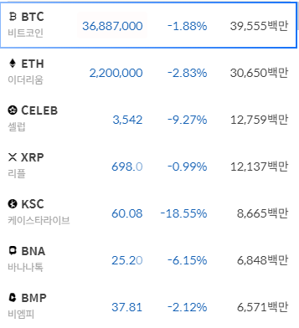
Js?
Notes:
웹페이지의 동적인 부분을 표시하는 역할을 한다. html은 마크업 언어이므로 프로그래밍 언어와 같이 우리가 원하는 것들을 다 표현하지 못하고 js는 이를 보조하는 역할을 한다.

Slide 5

Bootstrap
Notes:
트위터의 디자인과 기능을 프레임워크로 만든것이 시초
간단하게 완성도 높은 웹 스타일을 적용할 수 있는 오픈소스 프론트 프레임워크
다양한 브라우저와 크로스 플랫폼을 지원하고 간단하게 서식을 지정할 수 있어 편리하다

